Slide 1
Введение в Hibernate

Slide 2
Сложности в работе с БД
Ручное написание SQL-запросов, создание объектов
Проблема со сравнением объектов (по ключу в БД и equals() в Java)
Наследование в сущностях
Отложенная загрузка данных (lazy loading)

Slide 3
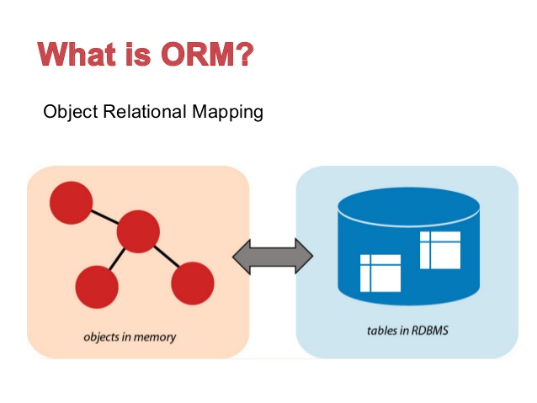
ORM

Slide 4
JPA
Java Persistence API
Спецификация Java EE (JSR 220), описывающая интерфейсы ORM, принципы работы с ними, а также ограничения, накладываемые на доменную модель
Не предоставляет реализации ORM

Slide 5
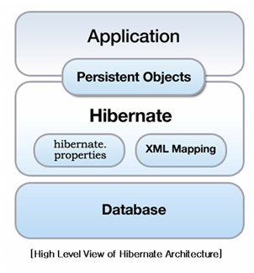
Hibernate
Самая популярная реализация JPA
Помогает решить большинство проблем, связанных с работой с базой данных

Slide 6
POJO
Plain Old Java Object
Класс с набором полей, геттерами и сеттерами
Должен иметь конструктор без параметров
Не может быть вложенным, интерфейсом или enum
Не может быть final и не может содержать final-поля
Обязан содержать поле-идентификатор (@Id)

Slide 7
POJO
Также можно назвать сущностью (entity)
Может содержать конструкторы с параметрами
Может наследоваться и быть наследованным
Может содержать другие методы и реализовывать интерфейсы
Может быть связан с другими сущностями (один-к-одному, один-ко-многим, многие-ко-многим)

Slide 8
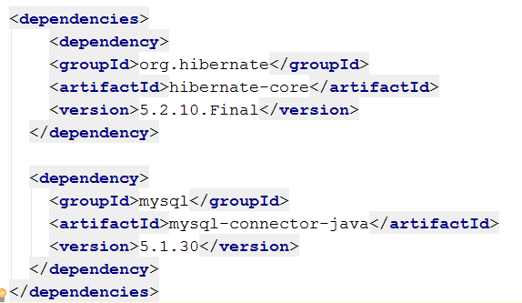
Подключение Hibernate и MySQL-connector

Slide 9
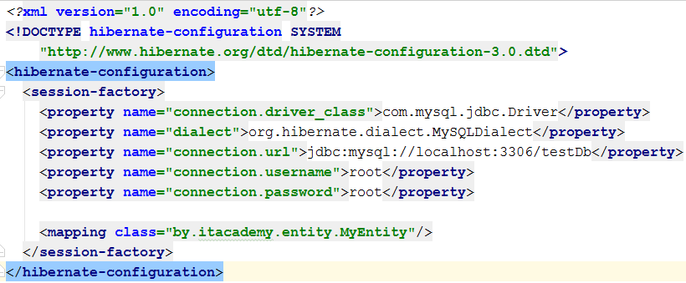
Минимальная конфигурация
Файл hibernate.cfg.xml должен находится в папке resources проекта

Slide 10
Задание
Тема: чат-приложение с хранением сообщений
Создать базу данных chat с таблицей messages, в таблице должны храниться id и текст сообщения
Сконфигурировать maven-проект, подключив hibernate и настроив его
Создать класс Message с полями id и text, "замапить" его с помощью аннотаций
Протестировать сохранение и получение объекта из базы данных при помощи Session

Slide 11
Project Lombok
Небольшая библиотека, позволяющая избавиться от необходимости писать "церемониальный" java-код: геттеры, сеттеры, toString(), hashCode(), equals() и др.
Изменяет код на этапе компиляции, автоматически генерируя вышеуказанные методы в соответствии с пользовательскими настройками
Документация: https://projectlombok.org/features/index.html

Slide 12
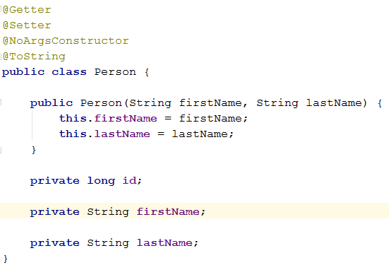
Пример

Slide 13
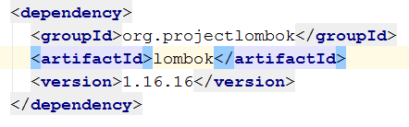
Подключение Lombok

Slide 14
Задание
Подключить библиотеку Lombok к проекту
Переписать класс Message, используя lombok-аннотации

Slide 15
База данных H2
База данных с возможностью создания схемы в оперативной памяти
Отлично подходит для написания тестов, так как побочные эффекты тестов не остаются на жёстком диске

Slide 16
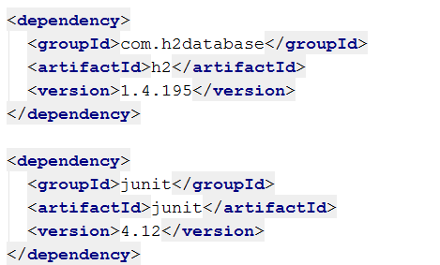
Подключение H2 и JUnit

Slide 17
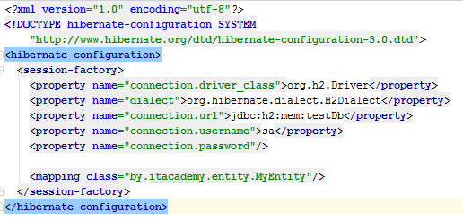
Минимальная конфигурация H2

Slide 18
Задание
Создать тестовую версию конфигурации проекта, используя БД H2
Написать junit-тест для сохранения и получения сущности из базы данных

